Slide 1

Pomagając muzeom usłyszeć osoby niesłyszące
Serena Cant
Muzeum Regionalne
w Stalowej Woli
10.03.2014

Slide 2
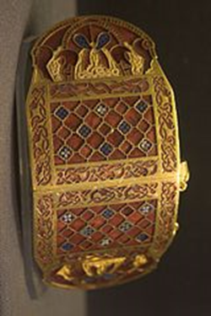
Anglosaska
klamra
ok.725 AD
Sutton Hoo, Suffolk, Anglia

Slide 3
Wstęp
Identyfikacja publiczności

Slide 4


360 000 000
Światowa Organizacja Zdrowia

Slide 5
Wielka Brytania: 1 osoba na 7
Populacja Wielkiej Brytanii: 60 000 000
= 8,500,000 osób z upośledzeniem słuchu różnego stopnia

Slide 6


Grupa niesłyszących jest tak zróżnicowana, jak zróżnicowane są poziomy niedosłuchu i metody komunikacji
Stopień niedosłuchu może wahać się od lekkiego niedosłuchu na jedno ucho/jednostronnego….
…do głębokiej obustronnej
głuchoty

Slide 7
Ludzie mogą być niesłyszący od urodzenia lub stracić słuch w każdym wieku w wyniku:
wypadku
choroby
postępującego pogorszenia słuchu

Slide 8
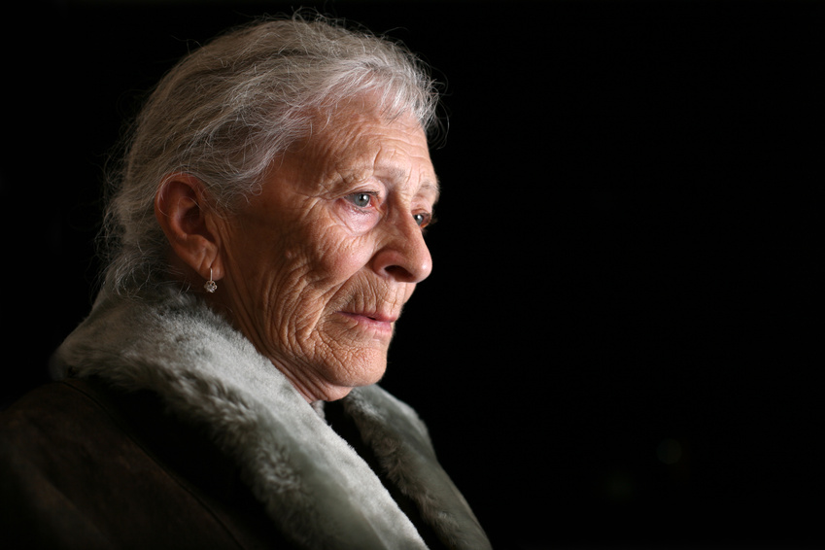
Osoby po 60 roku życia z naturalnym ubytkiem słuchu związanym z wiekiem stanowią 11% ludności na świecie (Światowa Organizacja Zdrowia, 2000)

Slide 9
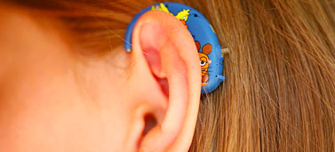
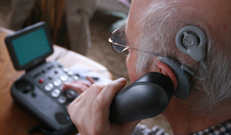
Niesłyszący mogą nosić aparaty słuchowa lub implanty ślimakowe, ale nie są one lekarstwem – nie zrekompensują w pełni naturalnego słuchu

Slide 10
Kim są niesłyszący zwiedzający?

Slide 11
Niesłyszący komunikujący się za pomocą języka migowego
Osoby używające obu form komunikacji
Mówiący niesłyszący (czytający z ruchu ust)

Slide 12
Osoby posługujące się językiem migowym wolą wydarzenia prowadzone w tym języku

Slide 13
System Językowo-Migowy (SJM)
Sign Supported English (SSE)
Polski Język Migowy
(PJM)
British Sign Language (BSL)

Slide 14
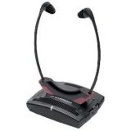
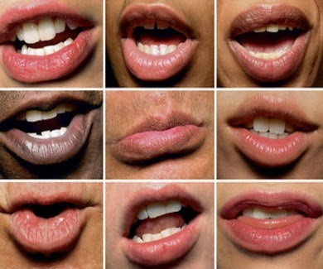
Niewidomi nie posługujący się językiem migowym mogą potrzebować urządzeń pomocniczych i/lub wsparcia lipstikera

Slide 15
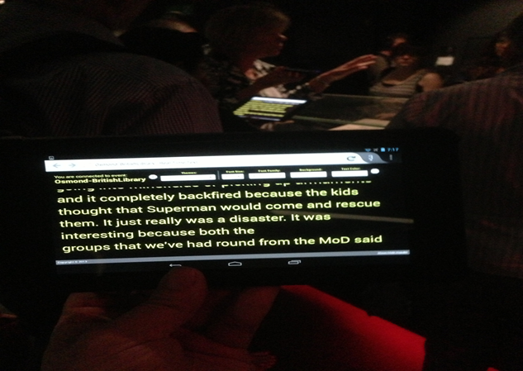
Nowa technologia– napisy na żywo
Z podziękowaniami dla Richarda Turnera

Slide 16
Wiele ludzi preferuje połączenie różnych metod komunikacji: czytanie z ruchu warg i język migowy stosowane razem lub fonogesty (cued speech)
Stosowanie napisów jest pomocne dla wszystkich - na przykład, łatwe do przygotowania streszczenia zawierające słowa klucze

Slide 17
Podsumowanie:
Aby zorganizować udane wydarzenie należy zrozumieć różnorodność grupy osób niesłyszących
Im więcej rodzajów pomocy stosujesz, tym więcej osób zrozumie treści i będzie czerpało radość z uczestnictwa
z wydarzeniu
Im więcej metod pomocy stosujesz, tym do większej grupy odbiorców dotrzesz.

Slide 18
Identyfikacja barier dostępu
Fizyczne, intelektualne
i socjoekonomiczne bariery dostępu

Slide 19
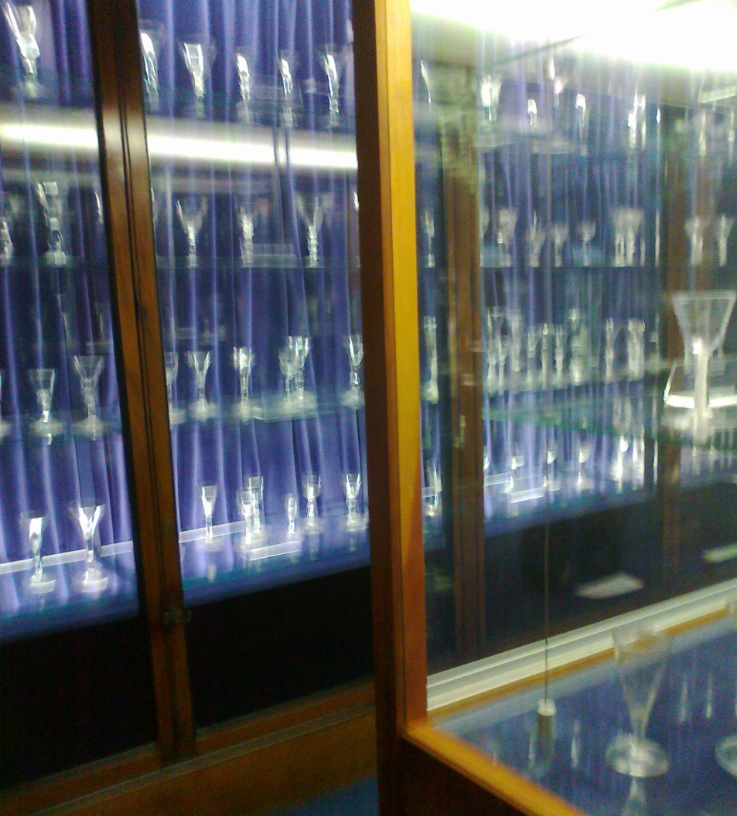
Tradycyjne muzea
Muzeum
w Chelmsford
i w Essex

Slide 20
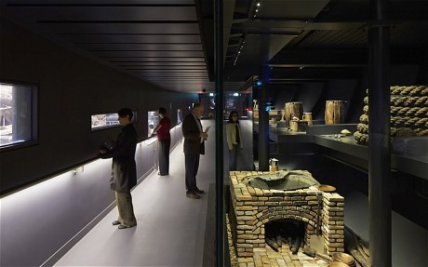
Muzeum Mary Rose w Portsmouth
Przytłumione światła służą ochronie wraku
i znalezisk z czasów Henryka VIII, 1545

Slide 21
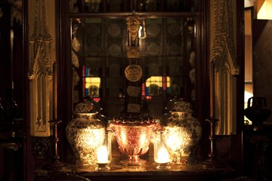
Muzeum Sir John Soane’a, Londyn
Otwarte raz w miesiącu przy świetle świec.
Za zgodą Muzeum Sir Johna Soane’a

Slide 22
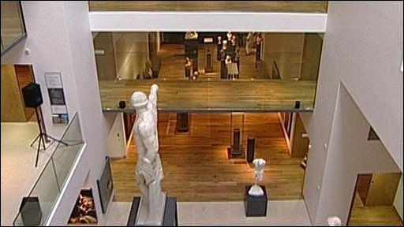
Muzeum w Ashmolean, Oxford
Muzeum na planie otwartym,
dobrze oświetlone i przewiewne:
dźwięk słyszalny w całym muzeum.

Slide 23
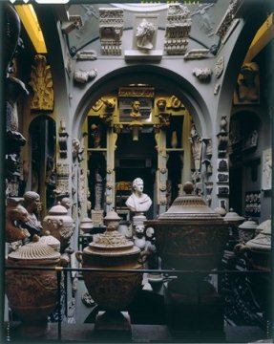
Muzeum Sir John Soane’a, London
Wszystkie powierzchnie muzeum są wypełnione rzeźbami i artefaktami architektonicznymi.
Za zgodą Muzeum Sir Johna Soane’a

Slide 24
Instalacje video i audio
Mogą powodować hałas utrudniający wychwycenie mowy
Can also cause problems for deaf lecturers who cannot hear
the impact it has on others

Slide 25
Filmy często są bez napisów
Po co zapraszać osoby niesłyszące do wzięcia udziału w jakimś wydarzeniu w muzeum, jeśli część wystawy jest dla nich niedostępna?

Slide 26
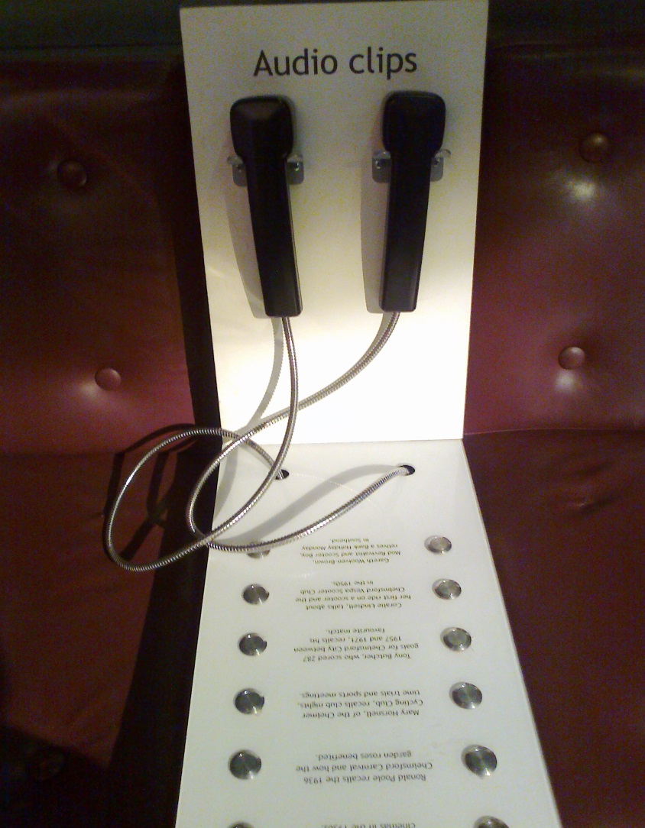
‘Telefony informacyjne’ z klipami audio – przekazy ustne
Brak transkrypcji – przekazy ustne są niedostępne dla osób niesłyszących
Muzeum
Chelmsford i Essex

Slide 27
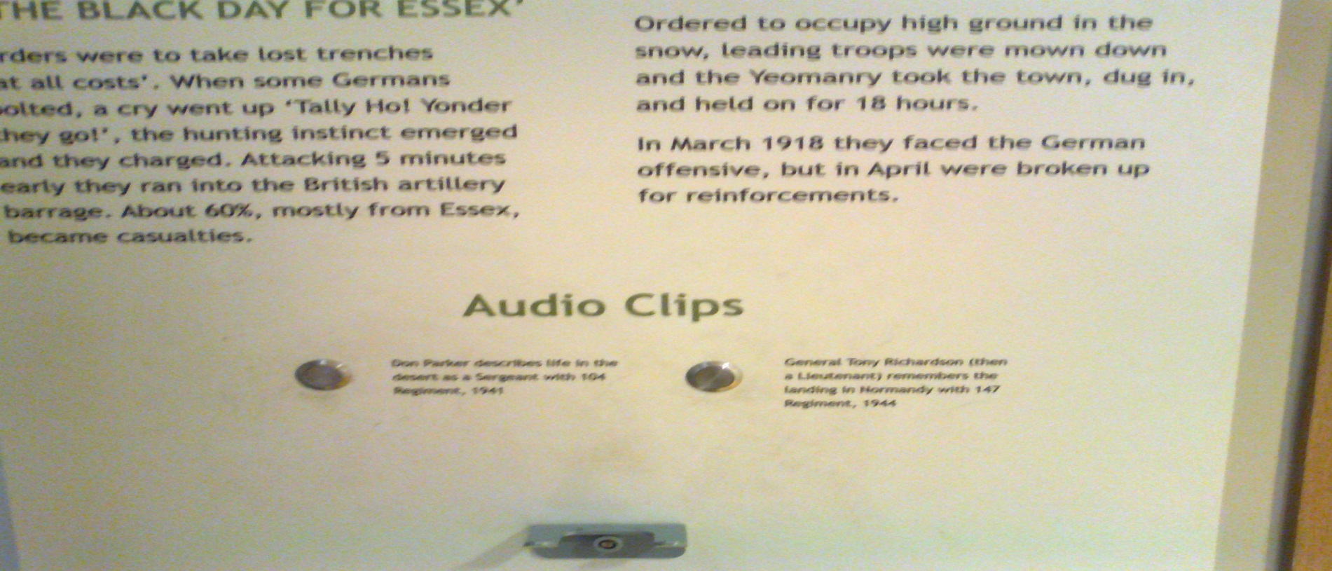
Muzeum Chelmsford i Essex
A co dzieje się, gdy klipy audio się psują? Nikt nie ma dostępu do ich treści, bo nie ma ich transkrypcji.

Slide 28
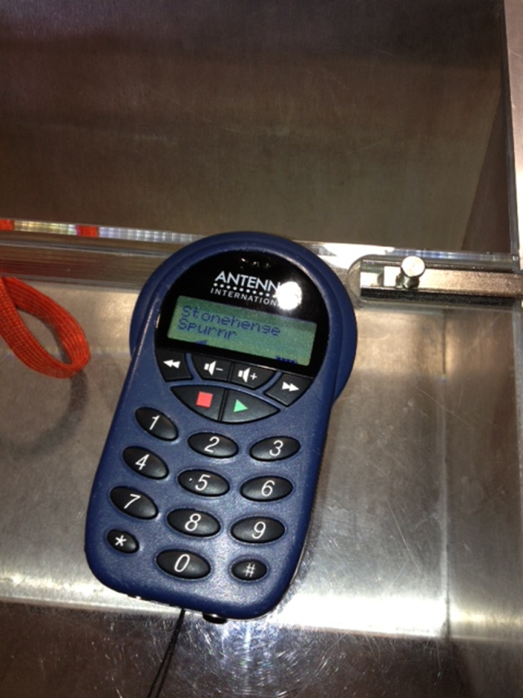
Typowy audio-przewodnik
Stonehenge, English Heritage

Slide 29
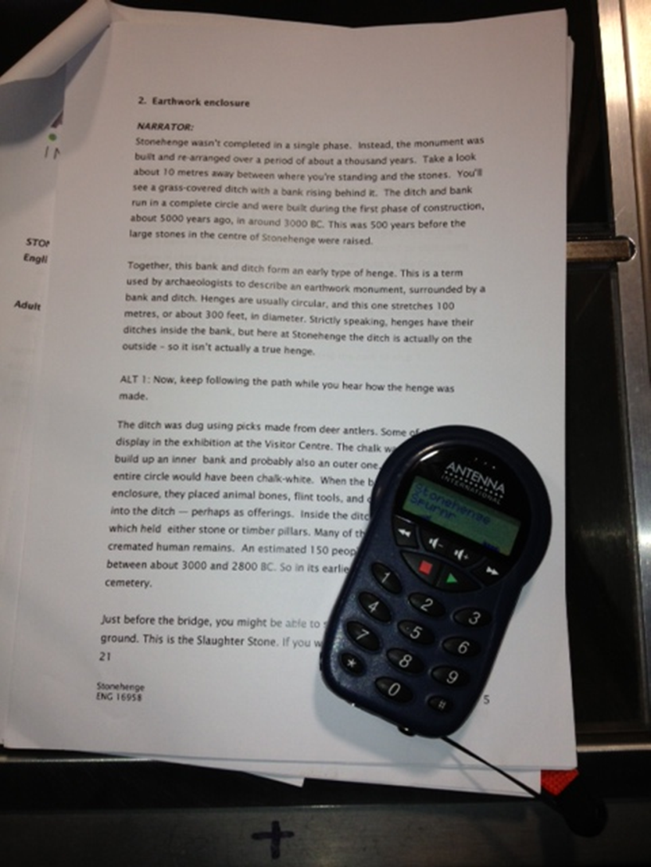
Audio-przewodnik
z transkrypcją
Stonehenge
Do nagrań audio
i filmów, które nie mogą mieć napisów
jest dostępna transkrypcja.

Slide 30
Pracownicy muzeum mający kontakt ze zwiedzającymi
Pracownicy muzeum mogę podjąć szereg prostych działań, by powitać osoby niesłyszące w muzeum:
Nawiąż kontakt wzrokowy zanim zaczniesz mówić
Mów wyraźnie
Bądź cierpliwy

Slide 31
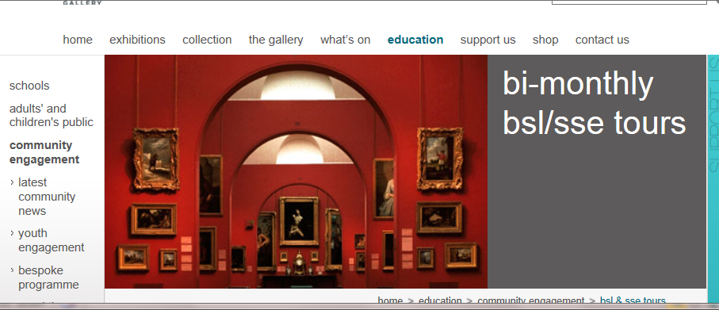
trudna w nawigacji
Edukacja > zaangażowanie społeczne > zwiedzanie dla grup BSL/SSE dwa razy w miesiącu.
DLACZEGO NIE PO PROSTU: Aktualności

Slide 32
Bariery w edukacji
Spuścizna niskich wymagań edukacyjnych.
ALE
To ona powoduje głód wiedzy.
Edukacja muzealna stwarza możliwość, by zaspokoić ten głód.

Slide 33
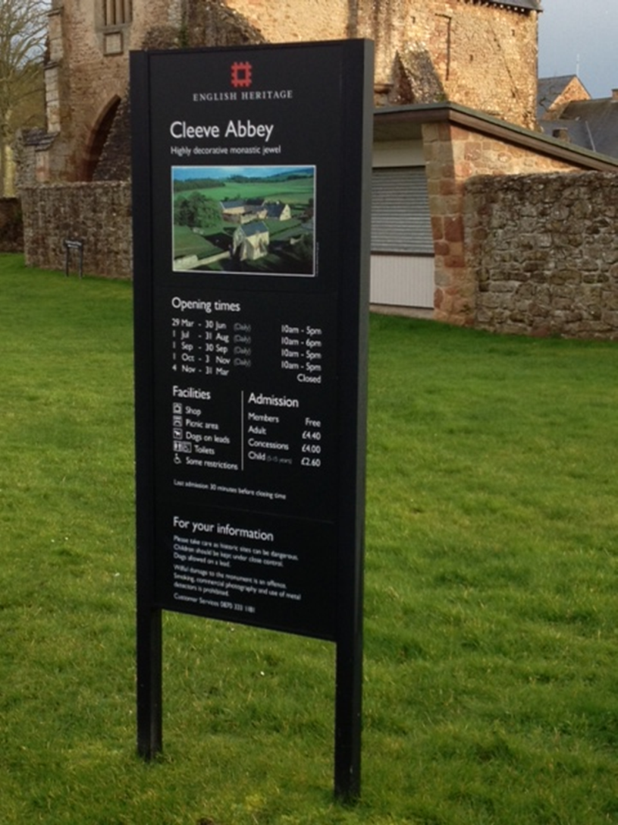
Tablica informacyjna zawierająca szczegóły dotyczące opłat ze wstęp.
(“bilety wstępu”)
Jest tam wzmianka
o biletach ulgowych,
ale nie ma mowy o tym, kto jest uprawniony do zakupu tego typu biletów, ani nie ma ceny wstępu dla osób niepełnosprawnych.

Slide 34
Wniosek
Dostęp nie jest kwestią dotyczącą wyłącznie edukacji.
Należy zastosować podejście holistyczne
i zajmując się zagadnieniem dostępu, zadbać o współpracę różnych jednostek muzeum.

Slide 35
